Slide 1

Российский университет дружбы народов
Факультет физико-математических и естественных наук
Отчёт по лабораторной работе №1
1032203967
Быстров Глеб
Москва 2023

Slide 2
Цель работы (задание)
Развёртывание в системе виртуализации mininet, знакомство с основными командами для работы с Mininet через командную строку и через графический интерфейс.
2

Slide 3
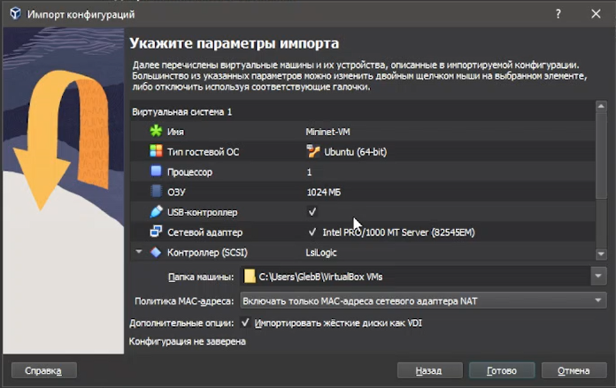
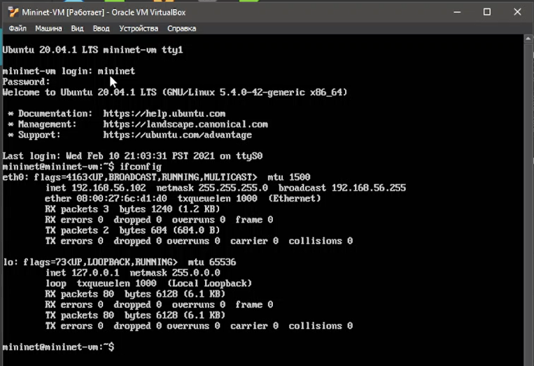
Задачи (метод выполнения)
Настройка стенда виртуальной машины Mininet
3

Slide 4
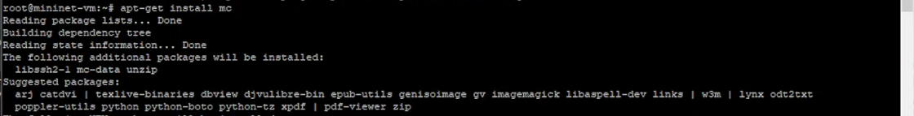
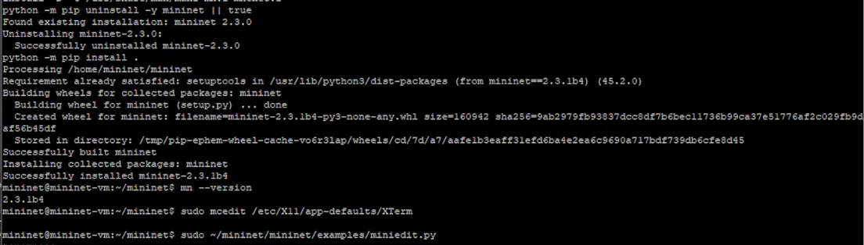
Задачи (метод выполнения)
Настройка стенда виртуальной машины Mininet
4

Slide 5
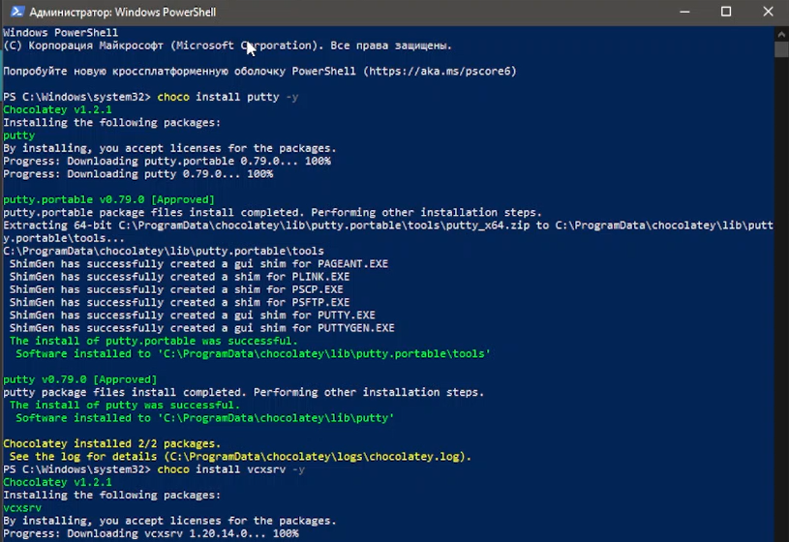
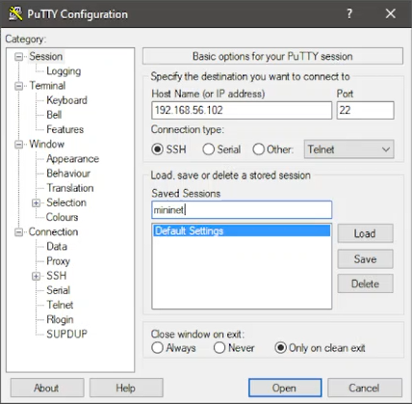
Задачи (метод выполнения)
Настройка стенда виртуальной машины Mininet
5

Slide 6
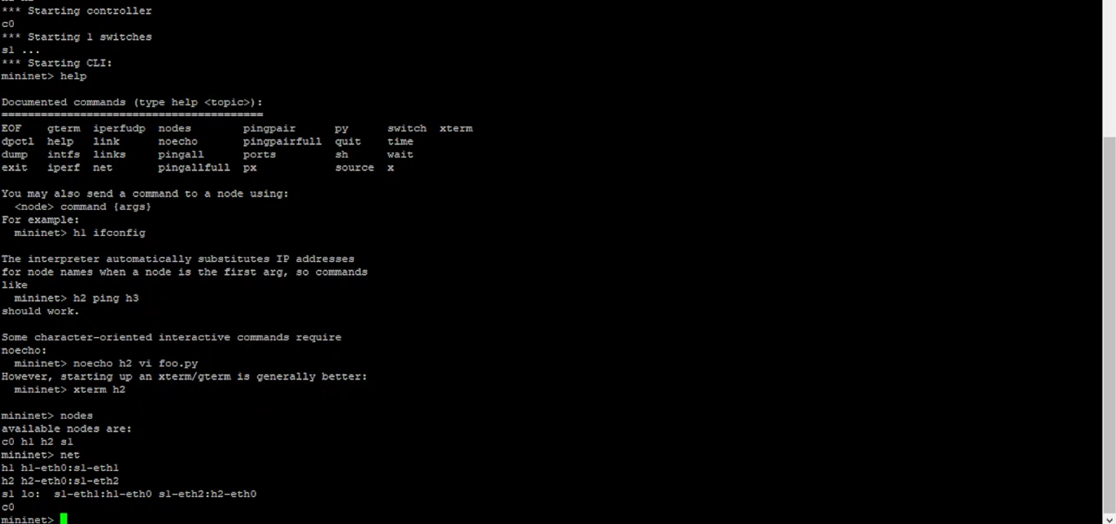
Задачи (метод выполнения)
Работа с Mininet с помощью командной строки
6

Slide 7
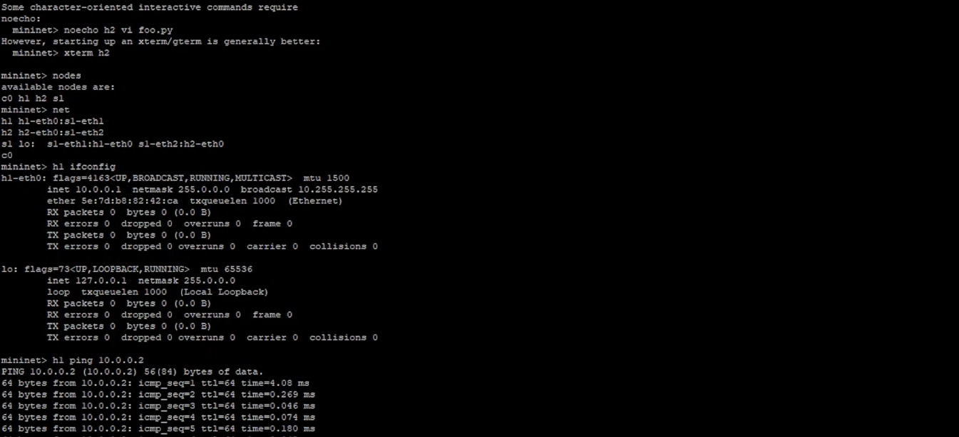
Задачи (метод выполнения)
Работа с Mininet с помощью командной строки
7

Slide 8
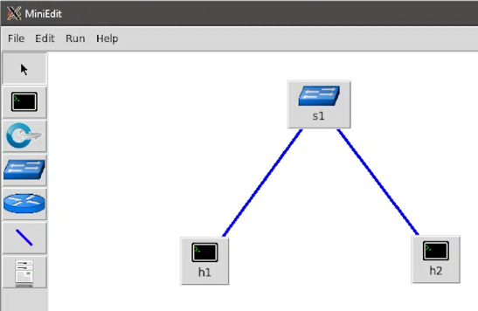
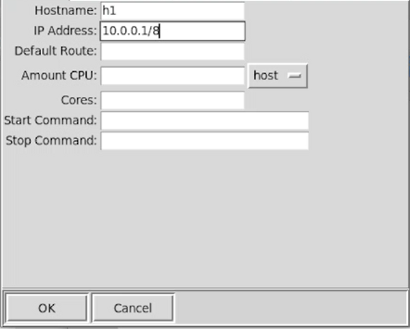
Задачи (метод выполнения)
Работа с Mininet с помощью графического интерфейса
8

Slide 9
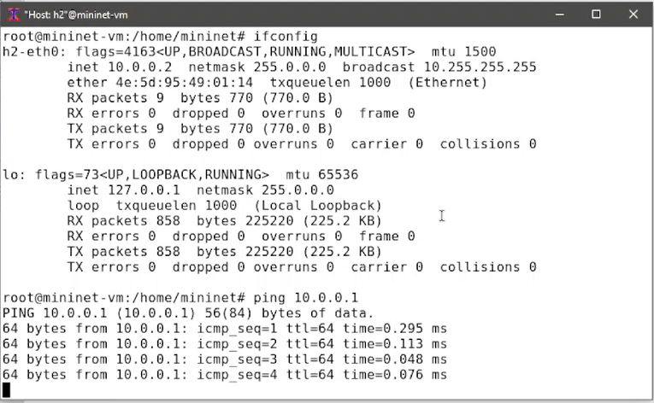
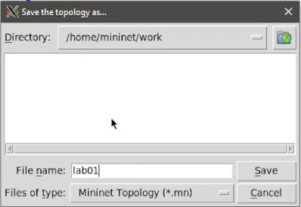
Задачи (метод выполнения)
Работа с Mininet с помощью графического интерфейса
9

Slide 10
Результаты и их анализ
Успешно удалось развернуть в системе виртуализации mininet, познакомиться с основными командами для работы с Mininet через командную строку и через графический интерфейс.
10

Slide 11
Благодарю за внимание

